Slide 1


РАНА ПРЕВЕНЦИЈА ОБРАЗАЦА ПОНАШАЊА КОЈИ ПОГОДУЈУ РАЗВОЈУ БОЛЕСТИ ЗАВИСНОСТИ
Доц. др Снежана Укропина
Институт за јавно здравље Војводине
Знањем до здравих избора
Програмски задатак Посебног програма у области јавног здравља за АПВ у 2020. години:
Унапређење здравствене писмености популације – „Знањем до здравих избора“

Slide 2
„Не брините много да ли вас деца слушају, брините да ли вас гледају.“
Роберт Фулгам
У различитим развојним фазама родитељи, као и деца, имају различите развојне задатке у превенцији по здравље штетних образаца понашања.
Иако многи чиниоци утичу на формирање понашања деце у односу на здравље, први и најдуготрајнији фактор утицаја је лични пример родитеља/старатеља и чланова породице.

Slide 3



Темељ решења родитељских брига у вези са развојем образаца који код деце погодују појави болести зависности у будућности, поставља се давањем доброг личног примера у понашањима која су у основи здравља:
  Узимање разноврсне хране у складу са потребама
  Редовна лична и орална хигијена
  Редовна физичка активност
  Редован одмор и сан
  Избегавање ПАС: дуван, алкохол...
  Контрола ТВ и интернет садржаја
  Ограничење времена проведеног за екранима
  Редовни превентивни прегледи и вакцинација
  Придржавање безбедности у саобраћају и др.

Slide 4

Неке протективне обрасце понашања је тешко развијати након што је дете годинама било изложено супротним примерима или контрадикторним захтевима („Не гледај ме шта радим, већ се понашај онако како ти кажем“).
Зато је важно донети одлуке и прилагодити своје понашање данас, да не бисмо у будућности доживели осећај беспомоћности.

Slide 5
ПОДЕЛА “ПАС” ПРЕМА ДЕЈСТВУ
ПСИХОСТИМУЛАНСИ: кофеин (у кафи и eнергетским пићима) и никотин, али и неке од најопаснијих дрога као што су амфетамин, метамфетамин, кокаин, крек, екстази, “нове дроге”...
ДЕПРЕСОРИ: алкохол, лекови за смирење и спавање (бензодијазепини), опијати (хероин, бупренорфин, опијум, морфијум, кодеин, GHB-”дрога за силовање”) и опиоиди (метадон, тродон, валорон...), “нове дроге”; марихуана...
ХАЛУЦИНОГЕНИ: LSD, PCP и магичне печурке; марихуана / екстази (комбиновано дејство)...
ДЕЛИРИЈАНТИ: испарљиви (лепак, боје, разређивачи, лакови, бензин, ацетон, бронза), гасови (лакови за косу, дезодоранси, спрејеви), медицински анестетици (етар, халотан, хлороформ) и нитрити (амил-нитрит /„поперс”/, бутил-нитрит)...
КОМБИНОВАНОГ ДЕЈСТВА: марихуана и синтетички канабиноиди (комбиновано халуциногено и седативно дејство) и екстази (халуциногено и стимулативно дејство), “нове дроге”; политоксикоманија (мешање ПАС).

Slide 6
Најчешће психоактивне супстанце (ПАС) које се користе, злоупотребљавају и доводе до болести зависности
Легалне за старије од 18 година:
Кофеин
Дуван
Алкохол
Нелегалне:
Дуван (за млађе од 18 година)
Алкохол (за млађе од 18 година)
Канабис и синтетички канабиноиди (“сканк”)
Екстази (MDMA, MDA)
Амфетамин (метамфетамин)
Хероин
Кокаин
“Нове дроге” (синтетички катинони, синтетички канабиноиди, фенетиламини, триптамини, пиперазини, опиоиди, гамахидроксибутират /GHB, фенциклидин/PCP, кетамин...)
Пажња!
П О Л И Т О К С И К О М А Н И Ј А
и СТЕРОИДИ

Slide 7
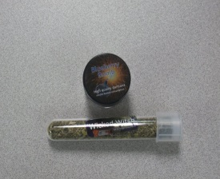
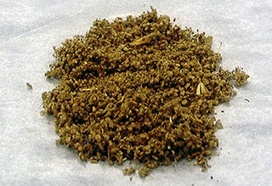
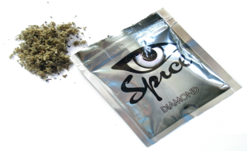

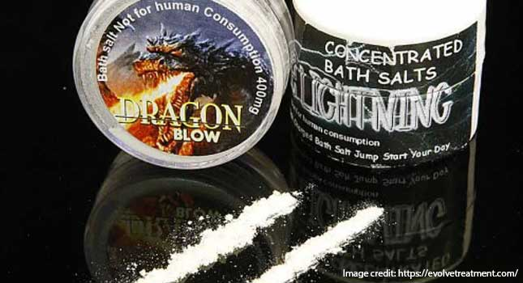
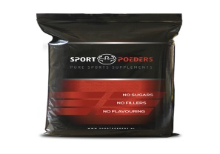
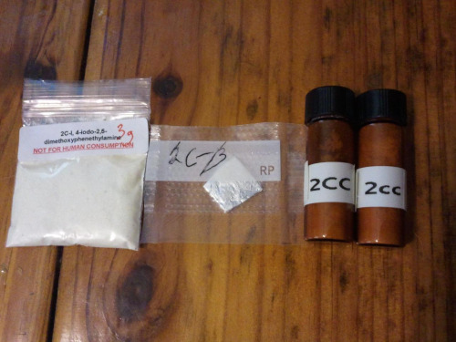
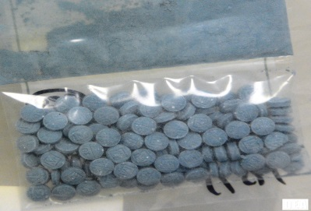
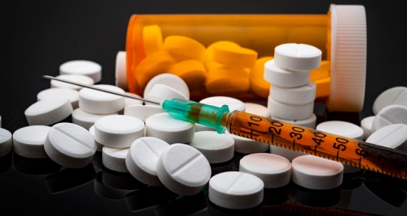
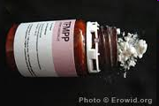
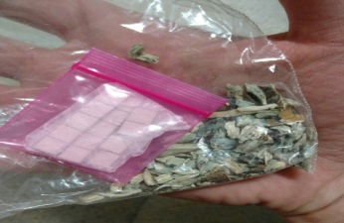

Синтетички канабиноиди
“Освеживачи ваздуха”; “Herbal highs”
Н
О
В
Е
Д
Р
О
Г
Е
Синтетички катинони
“Соли за купање, прихрањивачи биљака, средства за чишћење телефона” („Med-cat“, „Mjau-mjau“...)
Шта је ту ново?
Стотине врста (у ЕУ >670 ПАКС; у Србији >450);
Неке врсте још нису на Списку ПАКС али постоје у систему раног упозорења ЕУ;
Делови грама потребни за 10000 доза;
Могућа изложеност без знања (пасивно);
Само 1 доза – могуће фатална (нема стандарда састава);
Клиничка слика интоксикације неретко непозната или бизарна.
Фенетиламини
“Експерименталне супстанце, дијететски суплементи” (Lucky Seven, Seventh Heaven)
Синтетички опиоиди
“Лекови-аналгетици”, “синтетички хероин”
Бензипиперазини
“Пилуле за забаву” - „Herbal parthy pills“
Триптамини
“Рекреативне дроге”(Foxy, Foxy-methoxy...)

Slide 8
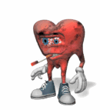
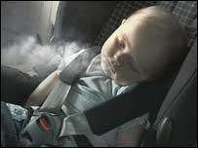
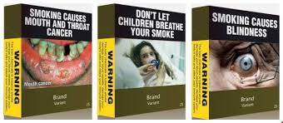
НЕМА МИНИМАЛНО БЕЗБЕДНЕ ДОЗЕ ИЗЛОЖЕНОСТИ ДУВАНСКОМ ДИМУ
Дувански производи нису обична роба
Дувански производи се у потпуности могу поредити са токсичним агенсима
Ради се о индустријски створеној епидемији
Notes:
8

Slide 9

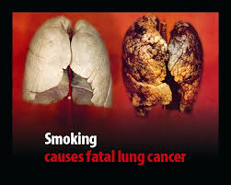
Веровали или не:
Дувански дим садржи више од 7000 различитих супстанци, 80-ак су доказано канцерогене:
Сваке године 5 милиона особа у свету умире од последица пушења.
У 21. веку, овим темпом, умреће МИЛИЈАРДУ људи.
ПОЛОВИНА ПУШАЧА УМРЕ ОД ПОСЛЕДИЦА ПУШЕЊА
ЧЕТВРТИНА ПУШАЧА УМРЕ У СРЕДЊИМ ГОДИНАМА
ОДВИКАВАЊЕ У 30, 40, 50, 60 ГОДИНИ, ДОПРИНОСИ ПРОДУЖЕЊУ ЖИВОТА ЗА 10, 9, 6, 3 ГОДИНЕ.
Notes:
9

Slide 10
ОШТЕЋЕЊА СИТЕМА, ОРГАНА
И ФУНКЦИЈА УСЛЕД
УПОТРЕБЕ ДУВАНА И
ИЗЛАГАЊА ДУВАНСКОМ ДИМУ
Очи
Слепило (макуларна дегенерација)
Катаракта
Печење, интензивно сузење и трептање
Уши
Губитак слуха
Инфекције уха
Нос
Рак назалних шупљина и параназалних синуса
Смањење чула мириса
Мозак и психичко функционисање
Шлог (цереброваскуларни акцидент)
Зависност/апстиненција;
Промењени хемијски процеси у мозгу
Анксиозност због здравствених последица пушења
Коса
Мирис и обезбојење
Уста и грло
Рак усне, уста, грла,
гркљана и ждрела;
Упала грла;
Смањен осећај укуса;
Халитоза (лош задах)
Зуби
Пародонтоза; гингивитис;
Периодонтитис;
Губитак зуба; Кариес;
Плак; Дисколорација и
пребојеност;
Извор:
Извештаји “USDHHS
Reports of the Surgeon
General”: 1988,1989,2001,
2004,2006,2010,2012, 2014. г.
Монографије
“International Agency for
Reserch on Cancer IARC”
бр. 38,83,89;
Срце
Тромбоза коронарних артерија (АИМ)
Атеросклероза; оштећење и
зачепљење коронарних артерија
Плућа
Рак плућа, бронха и трахеје;
Хронична опструктивна болест плућа;
Емфизем;
Хронични бронхитис;
Респираторне инфекције; грип; пнеумонија;
туберкулоза; скраћење даха; астма;
хронични кашаљ; ексцесивна продукција
спутума;
Грудни кош и абдомен
Могуће увећан ризик од рака дојке
Рак једњака
Рак желуца, дебелог црева и панкреаса
Анеуризма абдоминалне аорте;
Пептички улкус
(на желуцу, дуоденуму и једњаку)
Руке
Периферна васкуларна
болест;
Лоша циркулација
(хладне руке)
Јетра
Рак јетре
Бубрези и мокраћна бешика
Рак бубрега и мокраћне бешике
Кожа
Псоријаза; Губитак боје; Избораност;
Превремено старење
Употреба
дувана
Неправилна
исхрана
Недовољна
физичка
активност
Прекомерна
употреба
алкохола
Мушке репродуктивне функције
Неплодност;
Деформитети сперматозоида;
Слабија покретљивост
и број сперматозоида; импотенција;
Женске репродуктивне функције
Рак грлића материце
Превремен губитак оваријалне функције;
Рана менопауза; смањен фертилитет;
Болне менструације;
КВБ
К
К
К
К
Скелетни систем
Остеопороза
Фрактура кука
Склоност проблемима са леђима
Рак коштане сржи
Хирурше и друге ране
Успорено зарастање рана
ДИЈАБЕТЕС
К
К
К
К
Имунолошки систем
Смањена отпорност на инфекције
МАЛИГНЕ Б.
К
К
К
К
Циркулаторни систем
Buerger- ова болест (запаљење
артерија, вена и нерава ноге)
Акутна мијелоидна леукемија
Ноге и стопала
Периферна васкуларна болест;
Хладна стопала; бол у нози; гангрена;
Дубока венска тромбоза;
ХРИНИЧНЕ
РЕСПИР. Б.
К
Notes:
Научни докази о утицају употребе дуванских производа и излагања дуванском диму на оштећења различитих система, органа и функција су до данас претрпели знатне провере, оспоравања и валидације, али у довољној мери да се могу преточити у једнoставну препоруку да нема минимално безбедне дозе изложености дуванском диму.

Slide 11
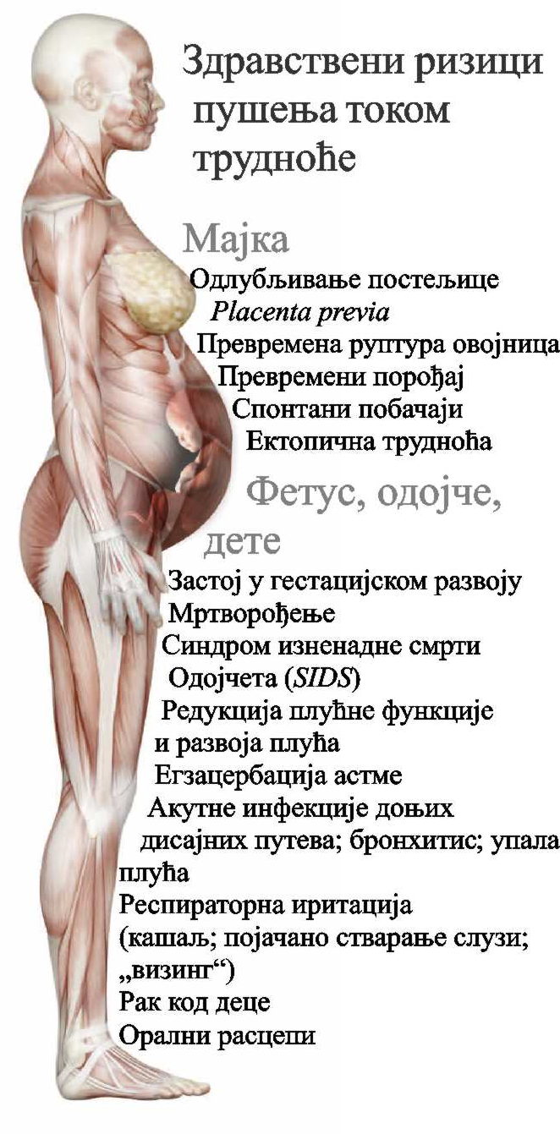
УТИЦАЈ ПУШЕЊА НА РЕПРОДУКТИВНО ЗДРАВЉЕ
Способност зачећа (код оба пола)
Компликације трудноће
Развој и здравствено стање деце
Извор: A Report of the Surgeon General. USDHHS; CDC, 2004; 2010;
Notes:
Утицај пушења на репродуктивно здравље укључује аспекте који се тичу: способности зачећа (функција менструалног циклуса, квалитет семене течности, фертилитет и менопауза), компликација трудноће (побачај, ванматерична трудноћа и превремени порођај), развојних питања које дотичу здравствено стање деце

Slide 12
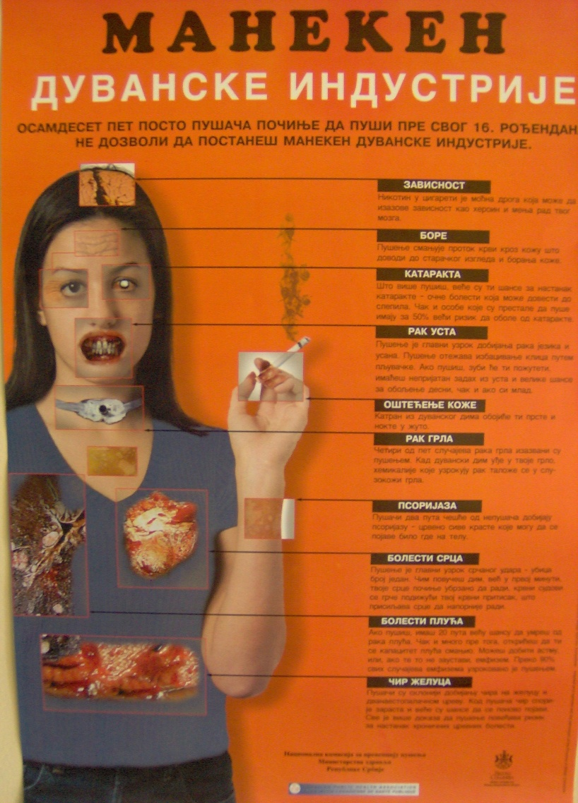
Деловање дувана на млад организам
Непосредан утицај: кашаљ, смањење дубине дисања, стална појава слузи у бронхијама, чешће прехладе, сивило коже и усана, мука, вртоглавица, слабија кондиција;
Печење очију, упала носа, главобоља,
јутарње искашљавање;
Чешће од вршњака - непушача
експериментишу са узимањем
алкохола и дрога (који као изазови
вршњачког притиска најчешће следе
а не претходе дуванској зависности);
Утицај на нарушавање естетских норми је битан мотив!
Касније:
Теже зачеће, учесталији побачаји
и компликације током трудноће;
Ризик од кардиоваскуларних
обољења знатно већи.

Slide 13
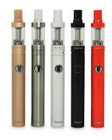
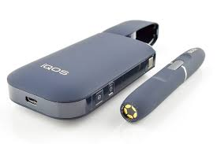
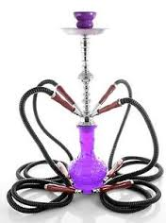
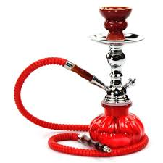
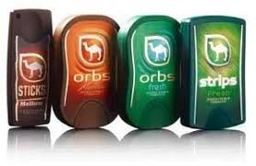
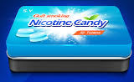

Опасност од нових (или помодних) дуванских производа
Електронске цигарете
Нестандардизован састав; недостатак лонгитудиналних студија;
Подстиче бихејвиоралну компоненту зависности; t=350-600ºC
Загревање компримованог дувана
iQOS I-Quit-Ordinary Smoking, GLO, Logic, JUUL…
t<350ºC; око 10x мање супстанци aли и дaље пpисутни кaнцерогени
Наргиле (водене луле)
35x више CO, 5x више <PM10, 4x више PAH и алдехидa;
Доказан пренос ТБЦ, хепатитиса А, Б, Ц, Epstein Barr, SARS-Cov-2 вируса...
Никотински кондиторски производи
ДИ!

Slide 14
Родитељске стратегије које чине да употреба дувана буде мање прихватљиво понашање (опште препоруке)
Непушење свих чланова домаћинства или апстиненција пред децом и младима у кући. Ако колеге не излажемо на послу и непознате људе на јавним местима, зашто да излажемо сопствену децу?
Гостима, евентуално, дозволити да пуше на тераси.
Не давати новац деци и младима (а поготово млађима од 18 година) да купују цигарете за родитеље, баке деке и старију браћу и сестре.
Не причати приче из младости о пушењу, опијању, брзој вожњи и др. врстама ризичног понашања као илустрацију достизања зрелости и самосталности.
Прокоментарисати ТВ филм и серију у којој се пуши у контексту да ДИ често учествује у продукцији (рекламе, спонзорства и директне промоције су забрањене већ 10 година, али постоје индиректне методе које је тешко квалификовати противзаконитим).

Slide 15
Родитељске стратегије које чине да употреба дувана буде мање прихватљиво понашање
Ако смо пушачи:
  објаснити да смо зависни и да смо размишљали или покушавали да се одвикнемо а да то до сада нисмо успели (ако је истина);
  Причати о сопственим намерама за одвикавање и отворено тражити подршку;
  Читати литературу за самопомоћ у одвикавању и остављати на видљивим местима у кући или на монитору рачунара;
  Користити фармаколошка средства у одвикавању (и указивати деци на то, управо истичући јачину зависности);
  Заказати посету Саветовалишту за одвикавање од пушења у дому здравља или заводу за јавно здравље;
  Не пушити у угоститељским објектима.
  Поштовати забрану пушења у јавним просторима.
  Неговати културу комуникације без осуђивања мера којима се ограничава пушење на јавним местима.

Slide 16
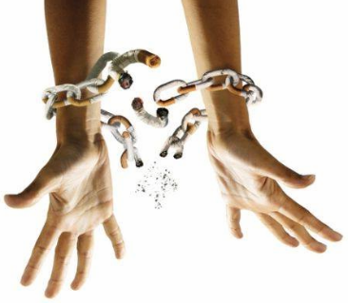
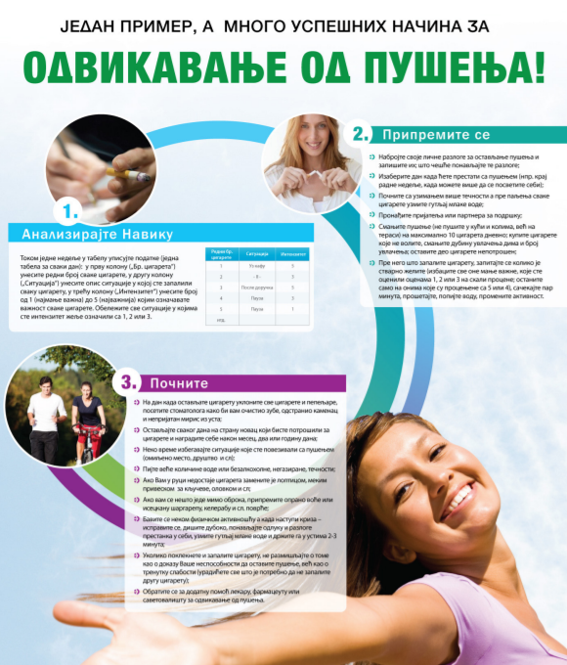
Одвикавање од пушења (СЗО)
Бихевиоралне методе:
  Самоодвикавање;
  Саветовалишта са:
  1) индивидуалним приступом 2) групним приступом (по петодневном плану; бесплатно у ДЗ “Нови Сад”)
  3) телефонски и интернет;
Фармаколошке методе (никотински производи и неникотински производи – цитизин и бупропион);
НЕ е-цигарете; НЕ iQOS;
Комбиноване методе.

Slide 17

Нема безбедне
количине
коришћења
алкохола.
Највиша дозвољена граница дневне
потрошње чистог алкохола за здраве мушкарце
је нижа од 40 грама
(2 јединице алкохолног пића),
а за здраве жене нижа од 20 грама
(1 јединица алкохолног пића).
... АЛИ НЕ ЧЕШЋЕ ОД 2 ПУТА НЕДЕЉНО
Јединице алкохолних пића
(стандардно послужење):
0,3 dl жестоког пића
0,3-0,5 l пива
1-1,5 dl вина
~0,3 l алкопопса

Slide 18
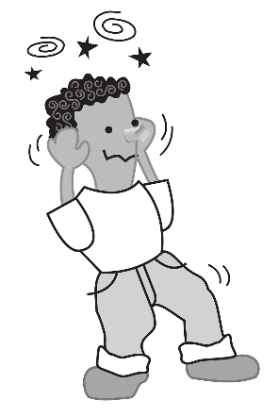
По методи RAPS4 (Cherpitel, 2000, Cherpitel et al, 2005), позитиван одговор на било које од 4 наведена питања (која се односе на понашање у претходних 12 месеци) указује на штетно пијење које угрожава здравље, добробит, а самим тим и учинак на послу и када су у питању друштвени контакти и односи:
1) Да ли сте икада имали осећај кривице или гриже савести након пијења?
2) Да ли вам је пријатељ или члан породице говорио о стварима које сте чинили док сте били под дејством алкохола, а којих нисте могли да се сетите?
3) Да ли сте били у прилици да због пијења не испуните оно што се од вас уобичајено очекује?
4) Да ли понекад попијете алкохолно пиће ујутру када устанете?
Да ли сте се икада опили?
Да
Не

Slide 19
Штета која се приписује употреби алкохолних пића
Алкохол је 6. водећи фактор ризика за више од 200 обољења и превремену смртност;
Већина смрти чији је доприносни чинилац употреба алкохолних пића настала је услед цирозе јетре, рака, КВБ и повреда;
У европском региону, алкохол се повезује са 15% свих узрока смртности;
Највећа пропорција смртности која се приписује алкохолу је међу мушкарцима доби 20–39 година;
Штета према другима: економски трошкови, насиље (самоубиства, убиства; породично, партнерско...), саобраћајне несреће, оштећење имовине, сексуално насиље, злостављање и занемаривање деце...
Штета по друштво: урушавање личних и пословних односа, криминално понашање, губитак продуктивности, значајни трошкови здравствене заштите, значајни трошкови др. облика осигурања лица и имовине...

Slide 20
Родитељске стратегије корисне у превенцији штетне и високоризичне употребе алкохола и денормализацији
Лични пример:
  Не пити уопште алкохолна пића или познавати меру (не личну него препоручену: за потпуно здраве људе - 1 пиће за жене, 2 за мушкарце не чешће од 2 пута недељно и никада приликом учешћа у саобраћају или на послу);
  Не конзумирати алкохол пред децом или избегавати;
  Не правити сопствена пића без дозволе и не куповати од нерегистрованих произвођача;
  Не слати децу да купују пића;

Slide 21
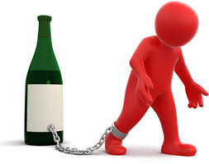
Родитељске стратегије корисне у превенцији штетне и високоризичне употребе алкохола и денормализацији
Лични пример:
  Не одвајати централне и изложбене делове намештаја у дневним собама за колекцију алкохолних пића; не причати пред децом похвално о “колекцији”;
  Показати примером да су породична и пријатељска дружења апсолутно могућа и лепа без употребе алкохолних пића;
  На славама, свадбама, рођенданима... показати примером да ови догађаји нису нужно повезани са употребом алкохолних пића, одн. демонстрирати умереност;
  Уколико родитељ има проблем са коришћењем алкохолних пића, показати примером како се отворено суочава са проблемом и решава га уз помоћ стручњака.

Slide 22
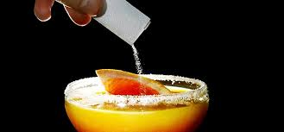
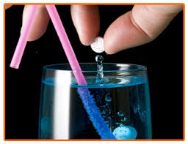

Родитељске стратегије корисне у превенцији штетне и високоризичне употребе алкохола и денормализацији
Организација и надзор провођења слободног времна
  Не куповати уопште а поготово не велике количине алкохолних пића за журке, а залихе склонити;
  Повезати се са неколико родитеља уочи изласка или журке како би се деца припремила на ограничења а најбоље апстиненцију;
  Подучити дете да на јавним местима и журкама, уколико пије, тражи пића са мањим % алкохола, у оригиналном паковању (или се лично увери у начин сервирања);

Slide 23

Родитељске стратегије корисне у превенцији штетне и високоризичне употребе алкохола и денормализацији
Организација и надзор провођења слободног времна
  Подучити дете да никако не управља моторним возилом и бициклом уколико конзумира алкохол;
  Подучити дете да не седа у возило са возачем за којег није сигурно да није уопште конзумирао алкохол;
  Омогућити да дете увек има новац за јавни превоз или такси са места забаве;
  Подучити дете да ако конзумира алкохол не ступа у секс;
  Афирмативно причати о свим јавним службама које могу да помогну (полиција, хитна помоћ, здравствене установе...)

Slide 24
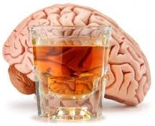
Родитељске стратегије корисне у превенцији штетне и високоризичне употребе алкохола и денормализацији
Нормативна родитељска едукација:
    Узимање алакохолних пића није знак ничије зрелости;
    “Пијење ради опијања” (bindge drinking) је најопаснија врста употребе алкохола, нарочито код младих; код неких настаје и после 2 пића;
    Последице тешког пијанства:
      тровање до смртног исхода;
      тровање са здравственим и психолошким последицама;
      несећање на преузете ризике у саобраћају, сексу и односима према људима и имовини;
      кривична одговорност за oдређена учињена дела је често и увећана.

Slide 25
Родитељске стратегије корисне у превенцији штетне и високоризичне употребе алкохола и денормализацији
Нормативна родитељска едукација:
    Објаснити детету (и знати) да утицај алкохолних пића зависи од:
      % алкохола у алкохолним пићима*
      Броја попијених алкохолних пића
      (најчешће 1 типично послужење = 1 алкохолна јединица али то варира!)
      Брзине пијења (краће време – јаче дејство; макс. конц. за 30-60’)
      Пола (жене више реагују због мање ТТ и % воде у телу)
      Телесне масе (мања тежина – јаче дејство)
      Глади (већа глад - јаче дејство)
      Врсте поједене хране (веће дејство алкохола ако је оброк био калоријски слаб, претежно угљенохидратни, сладак или воћни)
      Умора (веће дејство алкохола ако је особа физички преморена или неиспавана);
      Здравственог стања (неки лекови за прехладу, алергију, бол итд. се не смеју комбиновати са алкохолом; читати упутства);
      Наслеђених особина (ензим алкохолна дехидрогеназа);
      Претходних искуства итд.
* Пиво: 2-6%; Алкопопси (бризер и сл): око 5%; Вино: 10-14%;
Домаћа алкохолна пића: 20-45%; виски, коњак: 30-50%

Slide 26


Разлози због којих млади злоупотребљавају супстанце
Притисак вршњака;
Незнање и недостатак социјалних вештина: резилијентност (отпорност) – РЕЋИ УВЕК „НЕ“, постављање циљева, информисано доношење одлука, самопоуздање, самопоштовање, самоефикасност, методе учења, асертивност...
Незнање + незрелост + неискуство = неспособност и немотивисаност да сагледају краткорочне и дугорочне последице свог понашања;
Заблуда да могу да реше све проблеме, укључујући и оне који настају због употребе ПАС;
Notes:
responsible decision-making and goal setting, self-management, emotion-management and social awareness and relationship skills (Jackson et al., 2011)

Slide 27
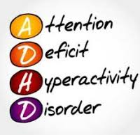
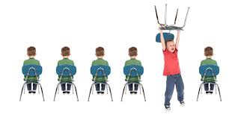
Разлози због којих млади злоупотребљавају супстанце (наставак)
Не верују да постоје ризици и опасности повезанe са употребом ПАС (стварање зависности, тешки нежељени ефекти, губитак контроле...);
Лажни осећај сигурности, нерањивости и бесмртности;
Емоционални поремећаји, депресија, хиперкинетски поремећај (АDHD)... са којима се адолесценти носе употребљавајући ПАС;
Поремећаји понашања итд.

Slide 28
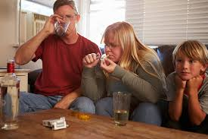
Фактори који у родитељској улози утичу да деца чешће злоупотребљавају ПАС:
Лични пример у понашању и став према ПАС;
Недовољно присуство 1 или оба родитеља;
Самохрани родитељ или развод брака;
Нижи степен образовања (чешће мајке);
Недовољно нормативне едукације (недостатак разговора или погрешно преношење чињеница због незнања родитеља);
Недовољна организација и недостатак надзора над начином провођења слободног времена детета (или погрешан надзор);

Slide 29
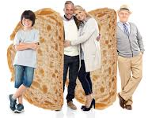
Фактори који у родитељској улози утичу да деца чешће злоупотребљавају ПАС:
Родитељ је у личној развојној фази која лимитира све ресурсе, тзв. “сендвич генерација” - истовремена брига о родитељима и деци + већа одговорност (на послу, ако га има, према свом здрављу итд);
Неослањање на социјалне мреже подршке (“не знам да тражим помоћ”);
Некоришћење служби подршке (психолог, изабрани лекар...) или само у ургентним ситуацијама итд.
ЧЕСТО НЕМА НИКАКВИХ ПРАВИЛА

Slide 30
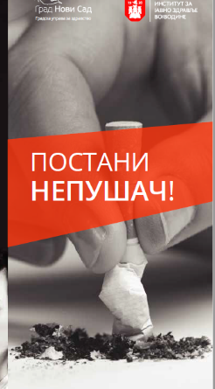
Родитељске стратегије корисне у превенцији злоупотребе ПАС и ризичног понашања
  Сопственим примером указивати на значај:
    Апстиненције од ПАС
    Правилног ритма: рада, одмора, рекреације, сна, начина исхране...
    Високог вредновања здравља у личним животним приоритетима, кроз:
      Здрав стил живота (правилна исхрана, редовна физичка активност, мере безбедности у саобраћају, мере за очување секс. и репрод. здравља, некоришћење дувана, алкохола и ПАС, познавање стратегија суочавања са стресом...);
      Посећивање лекара ради превентивних прегледа, скрининга и вакцинација;
      У случају хроничне болести (па и болести зависности) – лечење, редовно узимање прописане терапије и контроле;
      У случају појаве тегоба и сумње на болест – неодлагање дијагностике и лечења.

Slide 31
Родитељске стратегије корисне у превенцији злоупотребе ПАС и ризичног понашања
Разговор родитеља са децом („1 на 1“ и „2 на 1“) у што је више могуће неформалним приликама (у шетњи, током рекреације, уз филм/серију/емисију, при одласку и повратку из посета пријатељима, током вожње у аутомобилу, слушањa музике, дружења са пријатељима и рођацима...);
Применити вештину активног слушања: понављање и парафразирање реченог, рефлектовање опажених осећања и њихово именовање, разјашњавање постављањем питања отвореног типа, сумирање, уз допуштајућу тишину;
Провођење заједничког времена са децом у обавезама и разоноди, дружењу и садржајима друштвеног живота; сви чланови породице узајамно и заједнички + “време за себе”;
Ослушкивање детета: дете прича о искуству свога друга или се распитује причајући о проблему других... у ствари тражи информацију за себе, са жељом да вас не узнемири или не произведе ефекат “придиковања”, дуготрајног разговора и сл;

Slide 32
Родитељске стратегије корисне у превенцији злоупотребе ПАС и ризичног понашања
Посматрање дететовог изгледа: хигијена тела и гардеробе, изглед очију/зеница, уредност радног простора, ташне, књига и свезака... битно је уочавање промена у рутинама;
Посматрање дететовог понашања - измене рутина у: исхрани, одмору, дневно-ноћном ритму, школском постигнућу, ваншколским активностима, месту и времену излазака, друштву за изласке и посете, трошењу новца; појава нове интимне или пријатељске везе...
Познавање пријатеља детета (телеф. бројеви најближих пријатеља, позивање у кућу, размена телефона са родитељима, умрежавање на интернету, разговори у пријатељској атмосфери, уз оброк, без непријатних пропитивања (Која је мера? Замислите себе у њиховој доби);
Вођење рачуна о егзистенцијалним потребама и подучавање вештинама постепеног преузимања одговорности за њих: припрема и сервирање оброка, учешће у планирању и набавци, учешће у хигијени стана, веша...
Родитељи заједнички планирају поступке и када су растављени или привремено раздвојени;

Slide 33

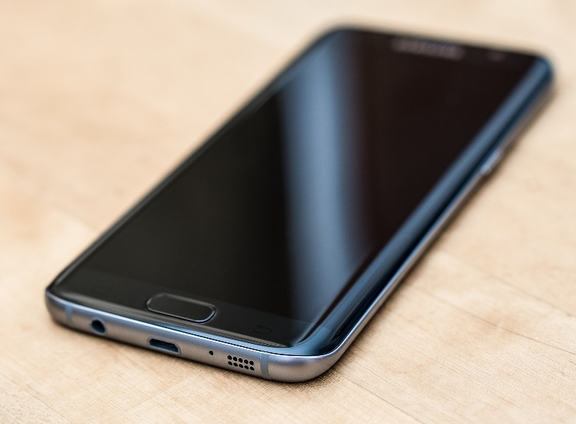
Родитељске стратегије корисне у превенцији злоупотребе ПАС и ризичног понашања
Надзор кретања:
  Распоред часова и ваншколских активности родитељ треба да има увек код себе и на видљивом месту у кући;
  Увести у рутину да дете при одласку из куће (ако то није по распореду школских и ваншколских активности) саопштава где иде, до када, са ким, да ли ће мењати место и како се враћа; ако одлази из стана када нико од одраслих није у кући – шаље поруку телефоном или оставља написану на папиру;
  Родитељ треба да зна ако дете користи бицикл, мотор, илу ауто, као и кога превози, или ко превози њихово дете;
  Проверавати да ли је дете са собом понело напуњен мобилни телефон (пожељно и пуњач), сва потребна лична документа и колико има новца;

Slide 34
Родитељске стратегије корисне у превенцији злоупотребе ПАС и ризичног понашања
Организација и надзор провођења слободног времена
  Подстицати активно провођење слободног времена кроз:
    рекреацију и спорт,
    учешће у школским секцијама,
    учење страног језика и изражавања у уметности,
    чланство у омладинским удружењима, КУД, Друштву горана, Извиђачима, Црвеном крсту, планинарима...
    чланство у удружењима грађана која су у АПР-у регистрована да могу да раде са млађима од 18 година,
    волонтирање при конфесијама,
    помоћ бакама, декама, комшијама, друговима...

Slide 35
    ОПРЕЗ је потребан и када подстичемо децу на физичку активност, правилну исхрану и активно провођење слободног времена, јер постоји/е:
    - Злоупотреба препарата и лекова за јачање мускулатуре (стероида);
- Злоупотреба препарата са витаминима, минералима, беланчевинама, кофеином...
- Секте које су често регистроване као удружења грађана;
- Ризик од поремећаја исхране: анорексија, булимија, орторексија, бигорексија...
- Високоризични спортови и претерана физичка активност, као и зависност од физичке активности.

Slide 36

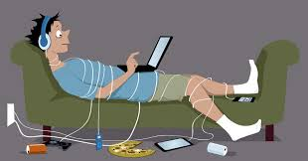
Родитељске стратегије корисне у превенцији злоупотребе ПАС и ризичног понашања
Организација и надзор провођења слободног времена
  Надзирати број часова које дете проводи за рачунаром у сврху забаве (СЗО сматра да је више од 1 час дневно могуће штетно) и ТВ-ом (слично време), као и садржаје;
  Бити умрежен у друштвене мреже са својим дететом;
  Упознати себе и дете са мерама безбедности на интернету: www.pametnoibezbedno.gov.rs; www.kliknibezbedno.org
  С времена на време проверавати да ли дете одлази на заказане часове, сусрете, састанке у вези са организованим провођењем слободног времена;
  Неговати добре односе са школом, комшијама, пријатељима и шире породичне односе и тражити помоћ око надзора у данима кризе (и учествовати у помоћи другима);

Slide 37

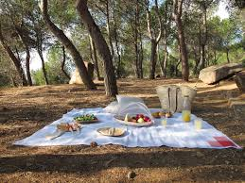


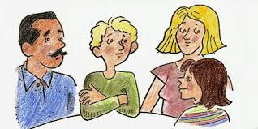
Родитељске стратегије корисне у превенцији злоупотребе ПАС и ризичног понашања
Организација и надзор провођења слободног времна
  Посећивати културне садржаје заједно са децом и подстицати децу да их користе као облик провођења слободног времена са вршњацима;
  Подстицати читање књига (чланство у библиотеци) и надзирати садржај литературе;
  Посећивати едукативне јавне догађаје;
  Организовати породична путовања или излете и користити их у сврху консолидације породичних веза;
  Организовати заједничке породичне састанке;
  Утврдити ниво и динамику давања џепарца и начин надзора;
  Користити службе за помоћ: психолог, педагог, изабрани лекар и специјалисти, социјални радници, НВО, црква...

Slide 38
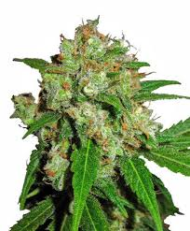
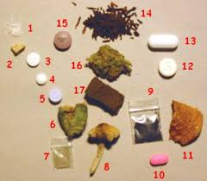
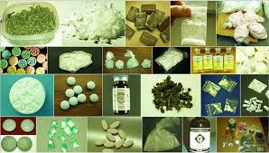
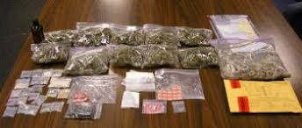
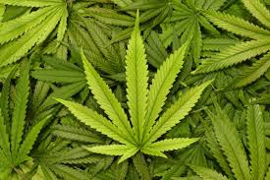

Родитељске стратегије корисне у превенцији злоупотребе ПАС и ризичног понашања
Нормативна едукација:
  Не показује се ефикасним да родитељи упознају младе са врстама и дејствима дрога до свих детаља;
  Нема доказа да детаљно познавање различитих врста дрога и њихових дејстава од стране младих одбија од њихове злоупотребе (неке може и подстаћи); основно знање је неминовно;
  Корисно је да се родитељи одазову на посебне родитељске састанке који су намењени овој сврси, како би се упознали са свим нелегалним ПАС које постоје у нашој средини и механизмима борбе против њих;

Slide 39
Препоруке за успешно реализовање самосталности:
1. У што ранијем узрасту разговарати са децом о њиховом осамостаљењу у прихватању појединих улога кроз задатке који се односе на свакодневно функционисање (хигијена, сређивање собе, мање куповине и др).
2. Имати увид у квалитет и особине групе вршњака са којима се дете дружи, у циљу превенције ризичних понашања.
3.Oмогућити одлазак и повратак младих у примарно емоционално уточиште тј. да су им врата родитељског дома увек отворена.
4. Дефинисати места и активности која доприносе здравом развоју (спорт, уметност...) и оне које га ометају (опијања, пробања ПАС, насиље итд).

Slide 40
Препоруке за успешно реализовање самосталности:
5. Oтворено разговарати са децом о њиховом виђењу самосталности као развојном задатку.
6. Избегавати императивно наметање сопствених система вредности деци која су на путу осамостаљења.
7. Дефинисати обрасце понашања која млада особа не сме да унесе у свој будући брак (злоупотреба алкохола, дрога, интернета, неодговорна понашања, насиље у породици и др)
8. Користити мишљења стручњака и установа који се баве младима и њиховим проблемима и потребама.

Slide 41
ОБРАСЦИ УЗИМАЊА „ПАС“ КОД МЛАДИХ
- Почетни мотиви су различити и зависе од узраста
Често такмичарски („ко ће више, ко ће јаче“) – ОПАСНО ПО ЖИВОТ!
Неретко имитирају обрасце са интернета.
ОБРАСЦИ ПОНАШАЊА КОЈИ УКАЗУЈУ ДА МЛАДИ МОЖДА КОРИСТЕ „ПАС“
ПРОМЕНЕ РУТИНА У:
- ПОРОДИЦИ
- ШКОЛИ
- ШИРЕМ ОКРУЖЕЊУ
Изношење позитивних ставова о „ПАС“
Уношење дувана. алкохола и енерг. пића у школу и кућу
Непоштовање договора и ограничења
Претерано бунтовништво
Избегавање боравка у кући
Избегавање обавеза
Бежање из школе или завлачење по скровитим местима
Лагање
Насиље
Нова симпатија користи ПАС
Промена друштва
Нов друг/другарица користи „ПАС“

Slide 42
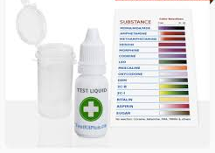
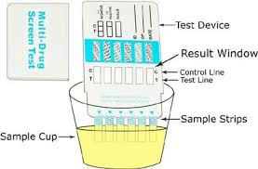
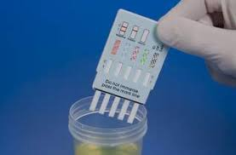
Уколико се родитељ одлучи да тестира урин детета на присуство неке ПАС:
добро је да се пре тога посаветује са стручњаком (изабраним лекаром, психологом, психијатром) како да поступи у случају + или – резултата теста;
уколико не жели консултацију, добро је да анализира рационалне стратегије које ће предузети у оба случаја;
не поступати исхитрено, насилно и разједињеног става у односу на стручне препоруке, другог родитеља и чланове уже породице.

Slide 43
Урински скрининг тестови
(тестови за брзо откривање метаболита ПАС у мокраћи)
ПАС | Приближни временски лимити за детектовање
Супстанца | Временски оквир
Алкохол | 6-12h
Амфетамини/метамфетамини | 2 данa
Бензодиазепини (краткоделујући) | 3 данa
Бензодиазепини (дугоделујући) | 30 данa
Кокаин | 3 данa
Хероин (морфин) | 2 данa
Метадон | 3 данa
Марихуана (једнократно) | 3 данa
Марихуана (дуготрајно) | 30 данa
Фенициклидин (PCP) | 7-21 дан

Slide 44
Прва помоћ и лечење засвисности од дрога
Хитна медицинска помоћ (194) – у случају предозирања тј. сумње на угроженост виталних животних функција (дисање, рад срца, свест...)
Изабрани лекар у дому здравља (ДЗ);
Лекар, специјалиста психијатрије у ДЗ и приватним здр. установама;
Општа болница – Одељење за психијатрију (>18г);
За децу и младе до 18 година: Институт за здравствену заштиту деце и омладине Војводине; КЦВ-Клиника за психијатрију;
Поједини домови здравља у Војводини КЦ Војводине имају тзв. drop-in центре, тј. Метадонске центре;
Програми рехабилитације и ресоцијализације (независни рехабилитациони центри или при конфесијама).
У НОВОМ САДУ, ПРОСЕЧНА ДУЖИНА ЗАВИСНОСТИ ПРЕ ЈАВЉАЊА
НА ЛЕЧЕЊЕ ЈЕ ПРЕДУГАЧКА И ИЗНОСИ ЧАК 10 ГОДИНА!

Slide 45
У презентацији су коришћене слике из публикација
Института за јавно здравље Војводине и: www.pexels.com
Литература
1. Линк за презентације намењене родитељима; аутори Комисије за борбу против дрога у школама Владе РС: http://izjzv.org.rs/app/prev_PAS_u_skolama/RODITELJI/
2. https://www.cdc.gov/homeandrecreationalsafety/
3. Извештаји “USDHHS Reports of the Surgeon General”: 1988, 1989, 2001, 2004, 2006, 2010, 2012, 2014.
4. Укропина С, Нићифоровић Шурковић О. Јовишевић Д. Болести зависности: не желим да се деси у мојој породици и активно радим на томе – информативна брошура за родитеље. Институт за јавно здравље Војводине. Покрајински секретаријат за здравство АПВ. 2019. година. ISBN 978-86-86185-64-8
Институт за јавно здравље Војводине
Знањем до здравих избора
Програмски задатак Посебног програма у области јавног здравља за АПВ у 2020. години:
Унапређење здравствене писмености популације – „Знањем до здравих избора“

